Slide 1

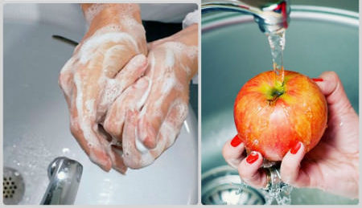
Я досліджую світ
Сьогодні
Урок
№81
Чи може їжа стати причиною інфекційних хвороб

Slide 2
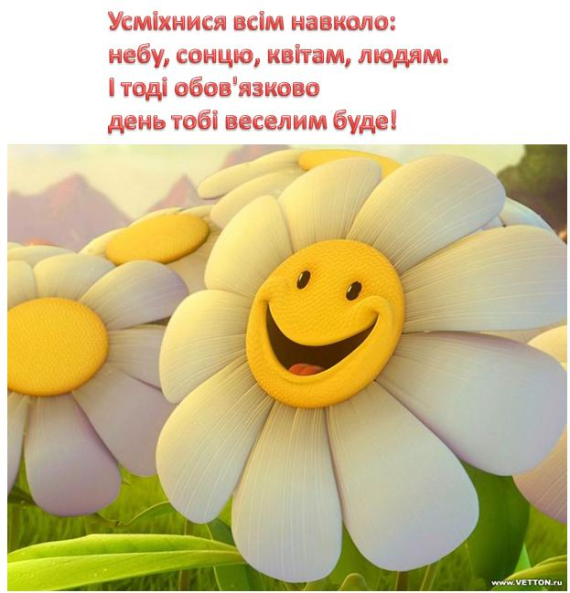
Сьогодні
12.04.2022
Організація класу
Усміхнися всім навколо:
небу, сонцю, квітам, людям.
І тоді обов'язково
день тобі веселим буде!

Slide 3
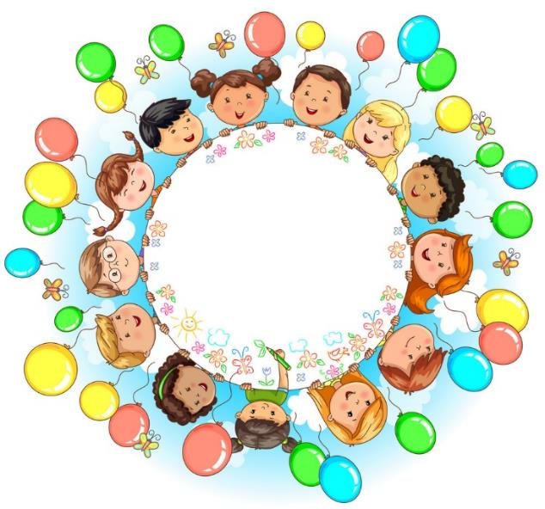
Сьогодні
12.04.2022
Ранкове коло

Slide 4






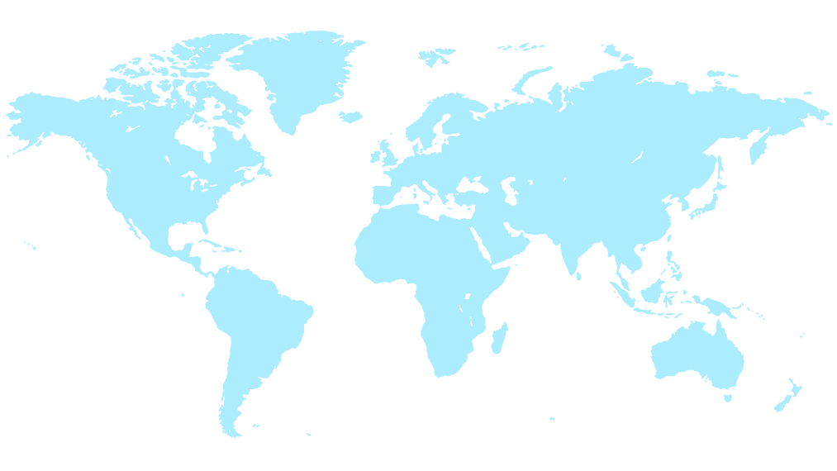

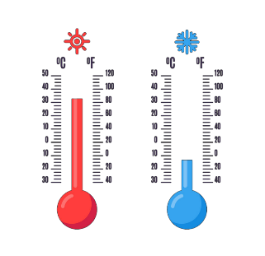


Сьогодні
12.04.2022
Програма «Як почуває себе ненька Україна?» в прямому ефірі
LIVE
Привіт, друзі!
А яка зараз пора року?
Який місяць?
Яке сьогодні число?
Мої вітання!
Яким було вранці небо, коли ми йшли до школи?
Що стосовно опадів?
Кому відома температура повітря?

Slide 5
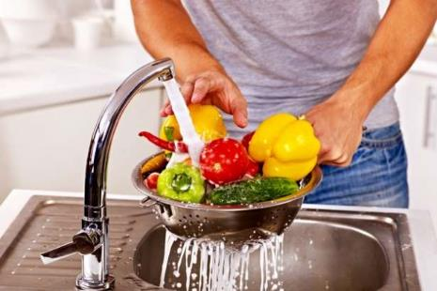
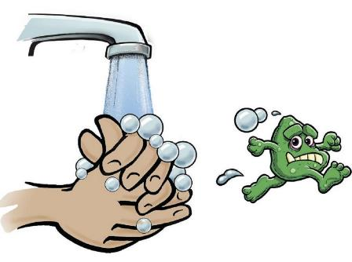

Сьогодні
12.04.2022
Пригадайте
Як ми захищаємо себе від збудників хвороб під час прийому їжі?
Що нам у цьому допомагає?
Підручник.
Сторінка
86

Slide 6

Сьогодні
12.04.2022
Робота з підручником
Прочитайте параграф на ст.86
Підручник.
Сторінка
86

Slide 7
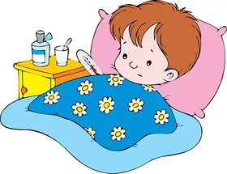
Сьогодні
12.04.2022
Види захворювань
Неінфекційні захворювання:
алергія, вади серця, гастрит та інші.
Вони не передаються від хворої людини до здорової.
Інфекційні захворювання:
Грип, кір, скарлатина, дифтерія, туберкульоз, дизентерія та інші.
Вони легко передаються від хворої людини до здорової.
Підручник.
Сторінка
86

Slide 8
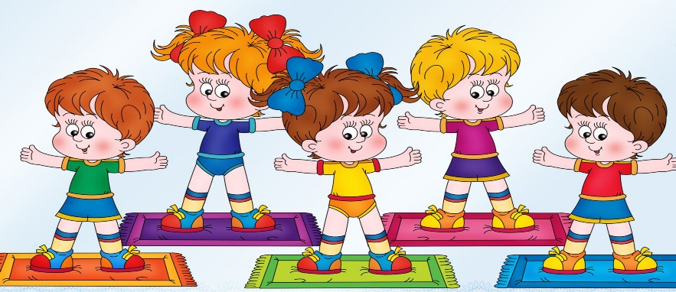
Сьогодні
12.04.2022
Рухлива вправа

Slide 9
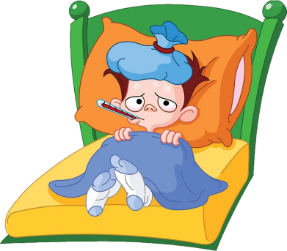
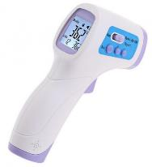
Сьогодні
12.04.2022
Пригадайте, що спричиняє інфекційні захворювання
Шкідливі мікроорганізми, потрапивши до організму, починають розмножуватися і виділяти отрути, спричиняючи захворювання. У людини підвищується температура тіла, порушується робота деяких органів. Організм слабшає.
Пригадайте, за допомогою якого приладу вимірюють температуру тіла.
Підручник.
Сторінка
87

Slide 10
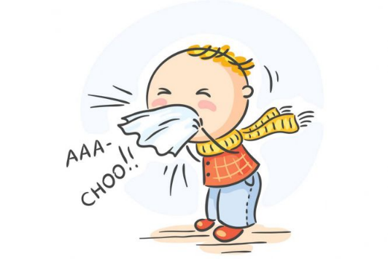
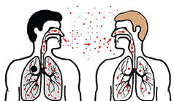
Сьогодні
12.04.2022
Робота з підручником
Інфекційні хвороби передаються повітрям, крапельками слини під час розмови, рід час кашлю і чхання хворих. Коли здорові люди дихають таким повітрям, мікроорганізми та віруси проникають в організм і заражають(інфікують) його.
Підручник.
Сторінка
87

Slide 11

Сьогодні
12.04.2022
Словникова робота
Мікроорганізми (мікроби) – це загальна назва групи живих організмів, які не можна побачити неозброєним оком, оскільки їх середній розмір є меншим, ніж 0,1 мм.

Slide 12

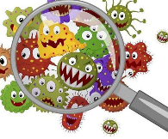
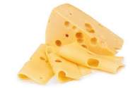
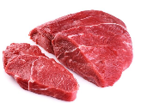

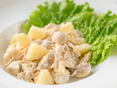
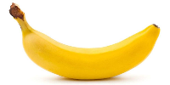
Сьогодні
12.04.2022
Робота зі схемою
Мікроорганізми
Корисні
Шкідливі
Бактерії, що забезпечують нормальну мікрофлору кишечника, містяться переважно у кисломолочних продуктах.
Бактерії, що спричиняють псування харчових продуктів, і, як наслідок, харчові отруєння.

Slide 13
Сьогодні
12.04.2022
Припустіть, чому люди вживають заходів, щоб знищити
у своїх домівках мишей, тарганів
Прочитайте параграф на ст.87
Підручник.
Сторінка
87

Slide 14
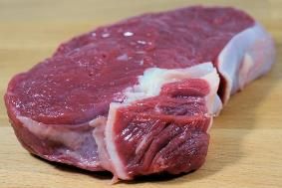
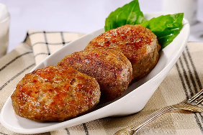
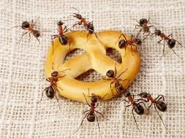
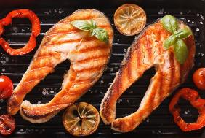

Сьогодні
12.04.2022
Робота в зошитах
Завдання 1
Закресли зображення їжі, яка може спричинити інфекційні хвороби.
Завдання 2
Дізнайся у дорослих, чи хворів/-ла ти на інфекційні захворювання. Познач .
Зошит.
Сторінка
34
Так
Ні

Slide 15
Сьогодні
12.04.2022
Робота в зошитах
Завдання 3
Наведи приклад інфекційної хвороби. Запиши її назву.
Холера, сальмонельоз, грип, кір, вітрянка, малярія, чума, кліщовий енцефаліт та інші.
Зошит.
Сторінка
34

Slide 16
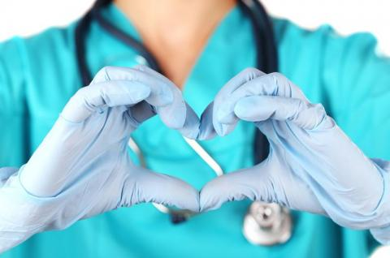
Сьогодні
12.04.2022
Висновок
Важливо, щоб інфекційну хворобу виявили вчасно і лікували її лікарі. Самолікування може призвести до серйозних ускладнень.
Підручник.
Сторінка
89

Slide 17
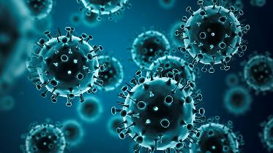
Сьогодні
12.04.2022
Чи знаєте ви, що…
Вірус грипу – один з найпоширеніших у світі. Йому не шкодить навіть заморожування. При температурі близько 0 С вірус зберігається до місяця. Саме тому найбільша кількість захворювань припадає на відлиги. Проте звичайне мило вбиває вірус грипу «наповал».
Підручник.
Сторінка
89

Slide 18

Сьогодні
12.04.2022
Домашнє завдання
Повторити тему на сторінках 86-87
Короткий запис у щоденник
с.86-87

Slide 19

Сьогодні
12.04.2022
Рефлексія «Все в твоїх руках»
Яким був твій настрій? Яке завдання сподобалось
найбільше?
Чим ти сьогодні допоміг іншим? Чи покращилися сьогодні твої стосунки з оточуючими?
Що ти сьогодні виконав? Яких результатів досяг?
Які труднощі ти сьогодні відчув?
Над чим ще потрібно подумати?
Про що нове ти сьогодні дізнався? Які знання отримав?

